Slide 1
เศษส่วน ทศนิยม และเปอร์เซ็นต์
ผู้ช่วยศาสตราจารย์ตีรวิชช์ ทินประภา
สาขาวิชาคณิตศาสตร์ คณะครุศาสตร์ มหาวิทยาลัยราชภัฏสวนสุนันทา

Slide 2
เศษส่วน (Fraction)

Slide 3
ลำดับขั้นการเรียนรู้เรื่องเศษส่วน

Slide 4
ลำดับขั้นการเรียนรู้เรื่องเศษส่วน
รู้จักเศษส่วนไม่เกิน 1 บวก ลบ เปรียบเทียบ เรียงลำดับเศษส่วนที่ตัวส่วนเท่ากัน และแก้ปัญหาเกี่ยวกับเศษส่วน
3
รู้จักเศษส่วน จำนวนคละ บวกลบ เปรียบเทียบเศษส่วนที่ตัวส่วนของตัวหนึ่งเป็นพหุคูณของอีกตัวหนึ่ง และแก้ปัญหาเกี่ยวกับเศษส่วน
4
5
เศษส่วน บวกลบคูณหารเศษส่วน และแก้ปัญหาเกี่ยวกับเศษส่วน
6
เศษส่วน บวกลบคูณหารเศษส่วน และแก้ปัญหาเกี่ยวกับเศษส่วน

Slide 5
เศษส่วนคืออะไร

Slide 6
เศษส่วนคืออะไร
เศษส่วนเป็นสัญลักษณ์แสดงจำนวน ซึ่งประกอบด้วยตัวเศษและตัวส่วน
โดยตัวเศษแสดงจำนวนของส่วนที่กล่างถึงเขียนไว้ด้านบนของเส้นคั่น
ตัวส่วนแสดงจำนวนนับของส่วนที่เท่า ๆ กันทั้งหมด เขียนไว้ด้านล่างของเส้นจำนวน

Slide 7
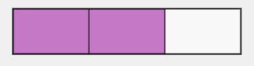
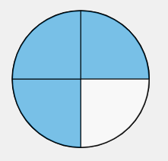
1 หน่วย แบ่งเป็น 3 ส่วนเท่า ๆ กัน ระบายสี 2 ส่วน
ดังนั้น ส่วนที่ระบายมีปริมาณ 2 ใน 3 ส่วน เขียนแทนด้วย
1 หน่วย แบ่งเป็น 4 ส่วนเท่า ๆ กัน ระบายสี 3 ส่วน
ดังนั้น ส่วนที่ระบายมีปริมาณ 3 ใน 4 ส่วน เขียนแทนด้วย

Slide 9
เศษส่วนแต่ละชนิด
เศษส่วนแท้?
เศษเกิน?
เศษส่วนอย่างต่ำ?
จำนวนคละ?

Slide 10
เศษส่วนแต่ละชนิด
เศษส่วนแท้?
เศษส่วนที่มีตัวเศษน้อยกว่าตัวส่วน
เศษเกิน?
เศษส่วนที่มีตัวเศษเท่ากับหรือมากกว่าตัวส่วน
เศษส่วนอย่างต่ำ?
เศษส่วนที่ไม่มีจำนวนนับใดที่มากกว่า 1 หารทั้งตัวเศษและตัวส่วนได้ลงตัว
จำนวนคละ?
จำนวนที่เขียนในรูปจำนวนนับกับเศษส่วนแท้

Slide 11
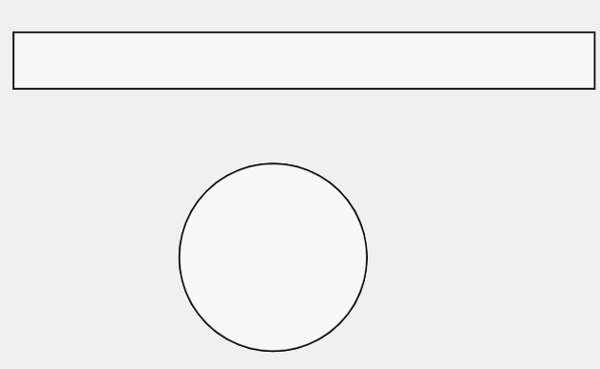
ระบายสีแสดง
ระบายสีแสดง

Slide 12
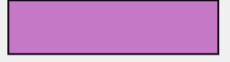
ส่วนที่กำหนดให้แสดง จงวาดรูปแสดงพื้นที่ทั้งหมด

Slide 13
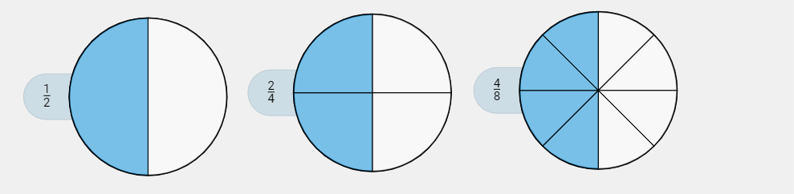
เศษส่วนที่เท่ากัน

Slide 14
การเปรียบเทียบเศษส่วน

Slide 15
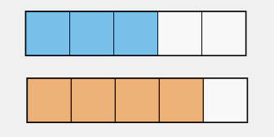
การเปรียบเทียบเศษส่วน : กรณีตัวส่วนเท่ากัน
ส่วนที่ระบายสีเขียนเป็นเศษส่วนได้
ส่วนที่ระบายสีเขียนเป็นเศษส่วนได้
ส่วนที่ระบายสีของ มากกว่า ดังนั้น >
สรุป กรณีตัวส่วนเท่ากันให้เปรียบเทียบตัวเศษ ตัวเศษใดมากกว่าเศษส่วนนั้นก็มากกว่า

Slide 16
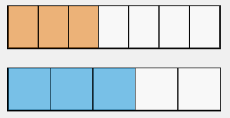
การเปรียบเทียบเศษส่วน : กรณีตัวเศษเท่ากัน
ส่วนที่ระบายสีเขียนเป็นเศษส่วนได้
ส่วนที่ระบายสีเขียนเป็นเศษส่วนได้
ส่วนที่ระบายสีของ มากกว่า ดังนั้น >

Slide 17
การเปรียบเทียบเศษส่วน : กรณีเปรียบเทียบกับครึ่ง
เปรียบเทียบ กับ

Slide 18
การเปรียบเทียบเศษส่วน : กรณีเปลี่ยนมุมมอง
เปรียบเทียบ กับ

Slide 19
การบวก ลบเศษส่วน

Slide 20
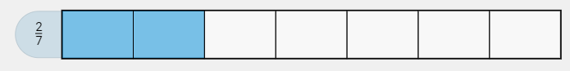
หาผลบวก
ระบายสีเพิ่มอีก 3 ส่วนจาก 7 ส่วนที่เท่ากันจะได้

Slide 21
หลักการบวกหรือลบเศษส่วนต้องทำตัวส่วนให้เท่ากันก่อน แล้วจึงนำตัวเศษมาบวกหรือลบ

Slide 22
หาผลบวก

Slide 23
การคูณเศษส่วน

Slide 24
การคูณเศษส่วน
การคูณเศษส่วนแท้ กับเศษส่วนแท้
การคูณจำนวนคละ กับจำนวนคละ
ป.4
ป.6
ป.4
ป.5
การคูณเศษส่วน
กับจำนวนนับ
การคูณเศษส่วนแท้
กับเศษเกินหรือจำนวนคละ

Slide 25
การคูณเศษส่วนกับจำนวนนับ
หาผลคูณ
ความหมายของการคูณ

Slide 26
การคูณเศษส่วนกับจำนวนนับ
หาผลคูณ
1 ใน 3 ของ 6 คือ 2

Slide 27
การคูณเศษส่วนแท้กับเศษส่วนแท้
หาผลคูณ
1 ใน 3 ของ
ส่วนที่สนใจคิดเป็น 1 ใน 12 ส่วน
ดังนั้น

Slide 28
การคูณเศษส่วนแท้กับเศษส่วนแท้
หาผลคูณ

Slide 29
การคูณเศษส่วนแท้กับเศษเกิน
หาผลคูณ

Slide 30
การคูณจำนวนคละกับจำนวนคละ
หาผลคูณ

Slide 31
การหารเศษส่วน
การหารเศษส่วนแท้ ด้วยเศษส่วนแท้
การหารจำนวนคละ ด้วยจำนวนคละ
2
4
1
3
การหารจำนวนนับ
ด้วยเศษส่วน
การคูณเศษส่วนแท้
ด้วยเศษเกินหรือจำนวนคละ

Slide 32
การหารจำนวนนับด้วยเศษส่วน
หาผลหาร
ครึ่งหนึ่งของ 6 มีเท่าใด หรือ นำ 6 มาแบ่งครึ่งจะได้เท่าใด
ดังนั้น

Slide 33

การหารเศษส่วนด้วยจำนวนนับ
หาผลหาร
นำครึ่งหนึ่งมาแบ่งเป็น 3 ส่วน แต่ละส่วนคิดเป็นเท่าใด
แต่ละส่วนคิดเป็น 1 ใน 6 ส่วน หรือ
ดังนั้น

Slide 34
การหารเศษส่วนจะมีความหมายเมื่อตัวหารเป็นจำนวนนับ
ดังนั้นต้องทำตัวหารเป็นจำนวนนับ

Slide 35
ส่วนกลับคืออะไร

Slide 36
การหารเศษส่วนด้วยเศษส่วน
หาผลหาร
จะได้
เป็นตัวหาร และส่วนกลับของ คือ
ดังนั้น นำ คูณทั้งตัวตั้งและตัวหาร
ดังนั้น

Slide 37
เศษส่วน
ทศนิยม
เปอร์เซ็นต์

Slide 38
ลำดับขั้นการเรียนรู้เรื่องทศนิยม
รู้จักทศนิยมไม่เกิน 3 ตำแหน่ง อ่าน เขียน เปรียบเทียบ เรียงลำดับ
บวกและลบ
4
ค่าประมาณ คูณและหาร (ตัวหารเป็นจำนวนนับ) ความสัมพันธ์ระหว่างหน่วยความยาว
5
6
คูณและหาร (ตัวหารเป็นทศนิยม) แก้โจทย์ปัญหา 3 ขั้นตอน

Slide 39
12.367

Slide 40
ทศนิยมคืออะไร

Slide 41
ทศนิยมคืออะไร
การนำเศษส่วนให้มีตัวส่วนเป็น 10 100 หรือ 1,000 สามารถเขียนเป็นจำนวนอีกชนิดหนึ่งที่เรียกว่าทศนิยม
ทศนิยมจะแสดงปริมาณเช่นเดียวกับเศษส่วน
โดยเมื่อเศษส่วนที่มีตัวส่วนเป็น 10 จะได้ทศนิยม 1 ตำแหน่ง
เศษส่วนที่มีตัวส่วนเป็น 100 จะได้ทศนิยม 2 ตำแหน่ง
เศษส่วนที่มีตัวส่วนเป็น 1,000 จะได้ทศนิยม 3 ตำแหน่ง

Slide 42
เช่น เขียนในรูปทศนิยมได้ 0.1
เขียนในรูปทศนิยมได้ 0.01
เขียนในรูปทศนิยมได้ 0.001
เช่น เขียนในรูปทศนิยมได้ 0.5
เขียนในรูปทศนิยมได้ 0.26
เขียนในรูปทศนิยมได้ 0.783

Slide 43
12.367

Slide 44
3 อยู่ในหลักส่วนสิบ มีค่า
หรือ 0.3
6 อยู่ในหลักส่วนร้อย มีค่า
หรือ 0.06
12.367
7 อยู่ในหลักส่วนพัน มีค่า
หรือ 0.007

Slide 45
การบวกและการลบทศนิยมทำได้อย่างไร

Slide 46
นำจำนวนในหลักเดียวกันมาบวกหรือลบกัน

Slide 47
การคูณทศนิยมทำได้อย่างไร

Slide 48
เปลี่ยนทศนิยมเป็นเศษส่วน
แล้วจึงนำมาคูณกัน

Slide 49
หาผลคูณ 0.2 x 0.37
วิธีทำ

Slide 50
การหารทศนิยมทำได้อย่างไร

Slide 51
หาผลหาร 0.36 ÷ 0.2
วิธีทำ

Slide 52
เศษส่วน
ทศนิยม
เปอร์เซ็นต์

Slide 53
ลำดับขั้นการเรียนรู้เรื่องเปอร์เซ็นต์
รู้จักเปอร์เซ็นต์ เขียนและอ่าน นำไปใช้แก้โจทย์ปัญหา
5

Slide 54
เศษส่วนที่มีตัวส่วนเป็น 100 สามารถเขียนในรูป ร้อยละ หรือ เปอร์เซ็นต์
เปอร์เซ็นต์ หรือร้อยละคืออะไร

Slide 55
Thank you

